Slide 1

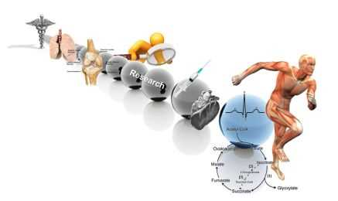
Спортивное питание – стандарты, реалии, перспективы.
Малёваная И.А., к.м.н.
ГУ «РНПЦ спорта»

Slide 2
Питание спортсмена. Основы.
С медицинской точки зрения, спортсмен – человек, организм которого последовательно на протяжении многих лет трансформируется в соответствии с задачами достижения высоких результатов за счет двух факторов – тренировок и питания.
Для этого, наряду с тренировочными программами, формируется образ жизни, включающий специализированную диету как основу нутритивно-метаболической поддержки (НМП), которая строится на базе генетических данных, результатов клинических и биохимических исследований, полученных в ходе углубленного медицинского обследования, с последующей направленной метаболической коррекцией.

Slide 3
Питание спортсмена – почему важно
Спорт – энергетически затратное занятие.
Большой объем аэробной и анаэробной работы.
Периодические или регулярные силовые нагрузки.
Большая психоэмоциональная нагрузка.
Поддержание физической формы и ускорение адаптации к физическим нагрузкам.
Улучшение скоростно-силовых качеств, выносливости и др.
Улучшение переносимости физических нагрузок.
Контроль и поддержание массы тела, необходимой для высокого уровня функциональной подготовленности.
Поддержание высокой выносливости.

Slide 4
Питание – фактор определяющий здоровье и долголетие спортсмена!
Факторы окружающей среды
Экология
Питание
Психо-эмоцио-нальный статус
Вид спорта
эпигеном
микробиом
геном
здоровье

Slide 5
Питание спортсмена – факты
Построение рациона питания спортсмена с полным восполнением потребностей в энергии, макро- и микронутриентах, биологически активных веществах и поддержанием водного баланса организма – важное требование при организации любого тренировочного процесса.
Особые физиологические условия, в которых находятся спортсмены, занимающиеся различными видами спорта, приводят к появлению у них дополнительных потребностей в тех или иных пищевых веществах, адекватно отражающих особенности метаболизма данного вида спорта.
Особенности питания характерны для каждого вида спорта и связаны со спецификой физических нагрузок

Slide 6
Питание спортсмена – как выбрать
Для обоснования основных рекомендаций по питанию в конкретном виде спорта необходимы знания величин энергетических затрат на физическую активность, понимание роли основных энергетических субстратов и представление о субстратах, лимитирующих мышечную деятельность.
В основе нутритивной поддержки спортсменов лежат общие принципы сбалансированного питания, однако имеются и специфические особенности, которые заключаются в повышении работоспособности, отдалении времени наступления утомления и ускорении процессов восстановления после физической нагрузки.

Slide 7
Реализация генетического потенциала более 250 генов, определяющих спортивную успешность
Основные гены | Реакция
ACE | Эффективность мышечного сокращения, гипертрофия мышечного волокна, скоростно-силовые качества
ГS 1815739 | Продукция быстрого сокращения; препятствие повреждениям, возникшим при эксцентрических мышечных сокращениях
ГS 17602729 | Регуляция мышечного гликолиза при интенсивной нагрузке
ГS 1042713 | Вазодилятация, липолитический эффект
BDKRB2 | Вазодилятация, регуляция выносливости
PRARG (ГS 1801282) | Адипогенез, инсулиновая чувствительность, поддержание уровня глюкозы
ГS 8192678 | Переход скелетных мышечных волокон II типа в I тип
ГS 4680 | Агрессивность, болевая чувствительность, минерализация костной ткани
ГS 680 | Метаболизм, рост и дифференцировка мышц
ГS 179983 | Поддержание сосудистого тонуса

Slide 8
Главный фактор физиологической потребности
Ведущим критерием потребности человека в пищевых веществах
(макро - и микронутриентах)
является интенсивность обмена веществ, зависимая от возраста, пола, физиологического состояния и физической активности

Slide 9
Питание спортсмена - основы
Положения консенсуса о питании спортсменов
(IOC Consensus Statement on Sports Nutrition / Nutrition for Athletes – A practical guide to eating for health and performance):
«…на современном уровне развития спорта необходима организация…»
контроля нутритивного статуса
индивидуальный подбор питания
улучшение информированности спортсменов, их родителей и тренеров в области современных научных представлений о питании

Slide 10
Питание спортсмена - основы
В реальных условиях спорта высших достижений, относительная энергетическая недостаточность (отрицательная разница между поступлением и расходом энергии) наблюдается у 43 % большинства видов спорта, способствуя формированию метаболических изменений, замедлению восстановления, снижению спортивных результатов и высокого риска получения травм.
Что же касается детско-юношеского спорта, то здесь диспропорция выражена еще более в связи с функциональной незрелостью основных лимитирующих работоспособность систем организма.

Slide 11
Питание спортсмена - основы
Базис нутритивно-метаболической поддержки (НМП) включает детальное знание макро-, микро- и фармаконутриентов, применение которых направлено на повышение функциональных возможностей организма путем изменения метаболизма органов и систем в соответствии с задачами тренировочного процесса.
Ушло в прошлое отношение к ПД (нутрицевтики, парафармацевтики, нутриенты) и другим субстанциям для стимуляции работоспособности спортсменов как к явлению, не требующему научного подхода и применяемому «по наитию» спортсменом, тренером или спортивным врачом.
Успех НМП приходит тогда, когда ее компоненты используются на основе научных исследований и реального практического опыта. По всем направлениям, связанным с использованием ПД, в развитых странах идет стремительное сближение с требованиями, применяемыми к лекарственным препаратам.

Slide 12
Питание спортсмена - основы
Стратегия нутритивно-метаболической поддержки является альтернативой «жесткой», а иногда и запрещенной, фармакологии, и исходит из принципа «постепенного, но неуклонного формирования направленных метаболических изменений в организме, улучшающих физическую форму человека».

Slide 13
Питание спортсмена - принципы
Подготовка программы питания – планирование рациона.
Рацион питания должен содержать необходимые компоненты – макро- и микронутриенты, биологически активные добавки.
Протеиновые, углеводные добавки и напитки не должны заменять натуральную еду.
Питание зависит от этапа подготовки спортсменов.

Slide 14
Питание спортсмена - требования
    необходимость повышенного содержания углеводов, поскольку, подвергаясь анаэробному распаду, они дают много энергии в единицу времени;
    необходимость использования рациона с достаточным содержанием белка (источника аминокислот), что связано с усиленным распадом белка (главным образом, мышечных белков при интенсивной нагрузке);
    повышенная потребность в коферментах и витаминах в связи с интенсификацией обмена веществ при интенсивных нагрузках;
    повышенная потребность в минеральных веществах при интенсивных нагрузках (особенно в кальции, магнии, калии, фосфоре), что обусловлено повышенным потоотделением и диурезом, увеличением потерь макро- и микроэлементов, высокой скоростью обмена веществ;
    увеличение кратности приема пищи в связи с необходимостью применения пищевого рациона большого объема (за счет повышенного содержания белков и углеводов) и более полноценного усвоения пищевых веществ, лучшего их использования в обменных процессах.

Slide 15
Питание спортсмена - правила
Правильно питаться надо постоянно, а не только перед соревнованиями. Запасы энергии и питательных веществ формируются в течение длительного времени.
Рацион каждого спортсмена должен быть индивидуализированным, в зависимости от телосложения, типа обмена веществ, но соответствовать основным принципам питания в конкретном виде спорта и учитывать период подготовки.
Время – питаться необходимо не менее 5–6 раз в сутки (каждые 3–4 часа).
Основная еда, перекус перед тренировкой, восстановительное питание после тренировки (20–45 минут – «углеводное окно» для восстановления мышечного гликогена).
Недопустимо пропускать завтрак!
Баланс: основная еда – ¾ продуктов, перекусы – ¼ продуктов

Slide 16
Эргогенное питание. Основы.
По биохимической природе нутриенты с эргогенным действием могут быть разделены на следующие группы:
основные нутриенты (углеводы, жиры, белки);
активаторы и ингибиторы обмена веществ (витамины и минералы);
анаболизаторы;
адаптогены (субстанции, повышающие адаптационные возможности организма);
антиоксиданты и антигипоксанты.

Slide 17
Эргогенное питание. Основы.
Проблемы использования ПД в практике подготовки спортсменов:
выпуск ПД огромным количеством фирм, многие из которых по своей оснащенности и квалификации персонала не способны обеспечить производство качественных продуктов. Решение - работа по стандартам GMP (Optimum Nutrition, Nutrend, Weider, BSN, Biotech), контроль качества продукции (например, в США Федеральным агентством).
сложилась практика, согласно которой фирмы-производители не всегда дают на этикетках подробную информацию о составе добавок и вводят ингредиенты, запрещенные для применения в спорте (психостимуляторы, такие как сибутрамин и метилгептанамин, пептидные гормоны, такие как гормон роста), анаболические дизайнерские стероиды, такие как тетрагидрогестринон). Это может привести и реально приводит к допинговым скандалам.

Slide 18
IOC Consensus
В настоящее время все аспекты применения пищевых, или диетических, добавок (diet supplements) в спорте, в первую очередь в спорте высших достижений, регламентируются опубликованным в марте 2018 г. Консенсусом МОК, который стал регламентирующим документом для спортивного врача и спортивного нутрициолога.

Slide 19
Питание спортсмена – концепция РНПЦ спорта
Как надо
Что в реальности
Подбор по виду спорта
Индивидуализация
Производство

Slide 20
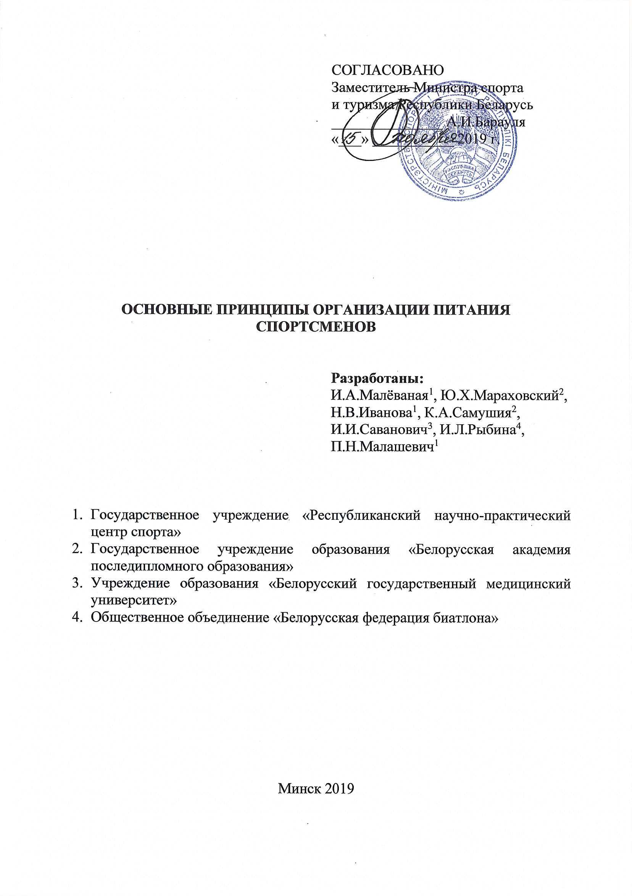
Питание спортсмена – как надо

Slide 21
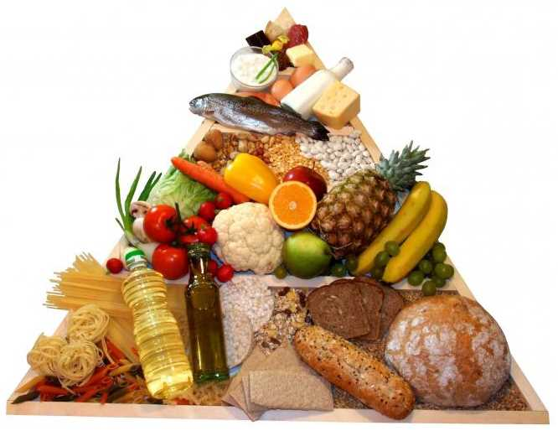
Пирамида питания
Доступность пищевых ресурсов (что человек может получить, купить…. , материальный ресурс)
Ассортимент пищевых продуктов (рынок)
Знания о питании (правильном, здоровом, рациональном, лечебном………..

Slide 22
Потребность в основных пищевых веществах
Углеводы 60-70%
Жиры 20-30%
Белки 15-20% рациона

Slide 23
Питание - белок
Белки – строительный материал!
Белки используются для увеличения и восстановления мышц, развития силы.
Важен баланс! Физическая активность – основной компонент увеличения мышечной массы. Дополнительный протеин может быть в виде добавки, но не может заменять основную пищу.
Чем так важен белок?
основа всего живого;
строительный материал для организма;
функционирование систем организма не может быть реализовано без участия белковых молекул;
входит в состав гормонов, ферментов, защитных антител, является транспортом для других химических молекул (например, для кислорода в составе гемоглобина, для железа в составе трансферрина);
является источником энергии;
служит для поддержания водного баланса и кислотно-основного равновесия в организме
Потребность возрастает при дефиците углеводов

Slide 24
Питание - белок
Средняя продолжительность жизни (время полного обновления) белка в организме - 80 суток.
Все белки «СТАРЕЮТ» Белки постоянно должны ОБНОВЛЯТЬСЯ
Все белки СИНТЕЗИРУЮТСЯ в организме, но ресурсов для биосинтеза (аминокислот) НЕДОСТАТОЧНО .
Поэтому организм должен получать белок с ПИЩЕЙ
Существует 8 НЕЗАМЕНИМЫХ аминокислот.
Эти аминокислоты должны поступать с пищей ПОСТОЯННО
КАЧЕСТВО БЕЛКА зависит от содержания НЕЗАМЕНИМЫХ аминокислот
С пищей должен поступать КАЧЕСТВЕННЫЙ (животный) белок
БЕЛКИ обладают ИММУНОГЕННОСТЬЮ, что может вызвать ПИЩЕВУЮ
АЛЛЕРГИЮ или ТОКСИКО-АЛЛЕРГИЧЕСКУЮ РЕАКЦИЮ
Необходимо полностью ИСКЛЮЧАТЬ (у аллергиков) из питания (или снижать содержание в пище) аллергенных или токсичных белков

Slide 25
Питание - белок
Потребность в белке определяется многими факторами: скоростью роста и обменных процессов, возрастом, полом, степенью физической активности.
Нормирование потребности может быть рассчитано по калорийности пищевого рациона: на каждые 1000 ккал необходимо 40 г белка.
Белки животного происхождения должны составлять не менее 60 %.
Потребность в белке при занятиях спортом 1,6–2,2 г/кг/сут. (в зависимости от вида спорта и периода подготовки).
15–20 % всех калорий в сутки.
1 г белка = 4 калориям.
Основные 3 приема пищи – источник белка должен быть в обычных продуктах.
В промежутках – источник белка может быть в специальном спортивном питании.

Slide 26
Питание - белок
Виды спорта на выносливость (IV велоспорт, лыжные гонки, марафон, гребля, конькобежный спорт).
14-15% или 1-1,5 г/кг
Силовые виды спорта, скоростно-силовые (II, III виды)
17-19% или 1,6-1,8 г/кг
Этап наращивания мышечной массы в любых видах спорта 20% или 2-2,5 г/кг
Дальнейшее увеличение доли белка не приводит к повышению синтеза.
АДРЕНАЛИН и КОРТИЗОЛ стимулируют распад белка,
ИНСУЛИН стимулирует синтез белка

Slide 27
Питание - белок
В различных продуктах количество белка разное.
Белки животного происхождения:
100 г говядины – 20 г белка,
100 г свинины – 15 г,
100 г курицы – 18 г,
100 г рыбы – от 18 до 20 г.
Белки молочного происхождения:
творог – 15 г в 100 г, йогурт – 5 г белка в 100 мл, молоко – 3 г в 100 мл.
Белки растительного происхождения: бобовые, злаки, орехи.
Биологическая ценность различных белков для организма зависит от наличия незаменимых аминокислот, для животных белков она составляет 80–100 %, для растительных – 60–70 %.

Slide 28
Питание - белок
По степени усвояемости белки могут быть:
быстрые – скорость получения питательных компонентов из пищи высокая (рыба, яйца, куриная грудка, морепродукты);
медленные (творог, т.к. в нем преобладает казеин, который плохо усваивается организмом).
Затрудняют усвоение белка (кроме молочного) крахмалистые вещества, фрукты, сахар, для усвоения которых, в отличие от белков нужна не кислая, а щелочная среда.
Помогает усвоению белков их комбинация с жирами.
Некоторые аминокислоты являются мощными стимуляторами синтеза инсулина и инсулиноподобного фактора роста, которые способствуют увеличению синтеза жировых клеток и увеличению отложения в них жира.
Основными показателями, отражающими обмен белка в организме, являются показатели биохимического анализа крови, в котором можно определить уровень белка, его фракций, азотистый баланс и др.
Важно достаточное, а не избыточное количество белка для формирования и восстановления мышц!

Slide 29
Положения Международного общества спортивного питания
International society of sports nutrition position stand: protein and exercise. 2017.
1. Быстрые стартовые физические нагрузки, особенно силовые упражнения, и прием белка, стимулируют синтез мышечного белка (потребление белка до или после силовых тренировок).
2. Потребление белка в количестве 1,4–2,0 г/кг/сут. способствует увеличению и поддержанию мышечной массы.
3. Оптимальное количество протеина для ускорения синтеза мышечного белка зависит от возраста спортсменов и предшествующих физических нагрузок.
4. Прием белка должен равномерно распределяться каждые 3–4 часа в течение дня.
5. Оптимальный период времени для потребления белка зависит от индивидуальных особенностей метаболизма.
6. Легко перевариваемые белки, которые содержат большое количество незаменимых аминокислот с адекватным количеством лейцина, наиболее эффективны в стимуляции синтеза мышечного протеина.

Slide 30
Питание - углеводы
Углеводы – это энергия!
Больше углеводов! Они являются источником для восполнения запасов мышечного гликогена, который может накапливаться в ограниченном количестве. Потеря гликогена приводит к мышечной утомляемости и усталости. Усталость ведет к потере скорости, силы и психологическому истощению.
Углеводы должны составлять 45–65 % от общего потребления калорий для юных спортсменов

Slide 31
Питание - углеводы
Структурная (входят в состав клеточных мембран, в т.ч.рецепторов)
  Энергетическая – обеспечивают 50-60% всех энергозатрат. При окислении 1г углеводов выделяется 4,1 ккал
  Пластическая – участие в обмене веществ (образуют гормоны, ферменты)
  Защитная (гиалуроновая к-та входит в состав соединительной ткани, например, хондроитинсульфат)
  Осмотическая – от концентрации глюкозы зависит осмотическое давление крови
  Рецепторная – олигосахариды входят в состав клеточных рецепторов или молекул-легандов
  Пребиотическая - участие в моторике кишечника, желчевыводящих путей

Slide 32
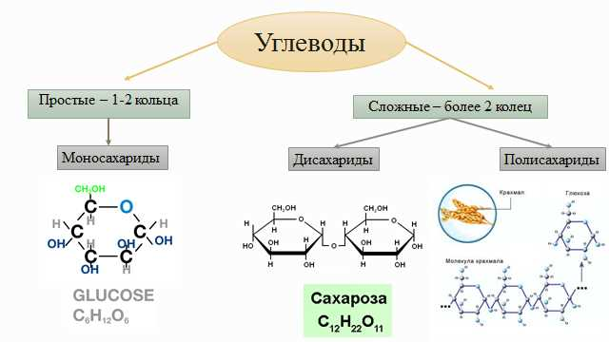
Питание - углеводы
Простые углеводы – моносахариды, фрукты, ягоды, торты, мед, сахар, шоколад имеют высокий гликемический индекс, обеспечивают резкое повышение сахара в крови, быстрый прирост энергии, вызывают быстрое возвращение чувства голода и приводят к перееданию.
Сложные углеводы – полисахариды, крахмал – крупа, макароны, бобовые, картофель имеют низкий гликемический индекс, обеспечивают стабильное содержание сахара в крови, медленный прирост энергии, длительное чувство насыщения, позволяют контролировать
массу тела.

Slide 33
Гликемический индекс (ГИ) – это скорость усвоения разных углеводов – способность повышать уровень сахара в крови (ГИ 100 – у белого хлеба).
Гликемический индекс
Высокий | Средний | Низкий
от 70 до 100 единиц | от 56 до 69 единиц | до 55 единиц
Углеводы с низким и средним гликемическим индексом следует потреблять за 1–2 часа до тренировки – они медленно переводятся в глюкозу и попадают в мышцы.
Углеводы с высоким и средним гликемическим индексом следует потреблять после тренировки и сразу после сна – они быстро переводятся в глюкозу и попадают в мышцы.

Slide 34
Как работают мышцы
3 «режима» работы мышц.
Распад АТФ- короткое максимальное усилие, длящееся секунды. Хватает на 12сек. Спринт, штангисты.
Гликолиз. "сжигание" углеводного запаса – гликогена, без кислорода. Побочный продукт – молочная кислота. Хватает на 5-6мин.
Аэробный механизм - сжигание углеводов (аэробный гликолиз) и жиров (липолиз) со значительным расходом кислорода. Хватает на несколько часов непрерывной работы. Марафон, игровые виды спорта и т.д

Slide 35
Потребность в углеводах
Спортсменам от 5 до10 лет – 10-15г/кг массы
Старше 10, подростки 15г/кг и более
Взрослые 8-10г/кг
65-70% от общего количества углеводов
- сложные углеводы
25-30% - простые углеводы
5% - пищевые волокна
Спортсменам рекомендуется потреблять во время тренировки 0,7 г углеводов/кг/час в виде 6–8-процентного раствора (то есть 6–8 г углеводов на 100 мл жидкости)
При чередовании умеренной и интенсивной нагрузки прием углеводов приводит к улучшению показателей на 90-й минуте тренировки

Slide 36
Питание - жиры
Жиры – резерв энергии, обеспечивают терморегуляцию.
Источник – мясо, рыба, молочные продукты, растительные масла, орехи.
Важно достаточное поступление полиненасыщенных жирных кислот – эссенциальных компонентов питания!
Фосфолипиды – важный компонент клеточной мембраны и митохондрий – клеточных электростанций.
Жиры – триглицериды (насыщенные жирные кислоты – не содержат двойных связей) – содержатся в составе животных жиров (говяжье сало, сливочное масло), ненасыщенные жирные кислоты: мононенасыщенные (олеиновая) нормализуют холестериновый обмен (оливковое масло, свиной жир), полиненасыщенные (арахидоновая, линолевая, линоленовая) защищают от оксидантного стресса, от повреждения клеточных мембран, участвуют в синтезе простагландинов. По способности синтезироваться в организме жирные кислоты – заменимые и незаменимые.

Slide 37
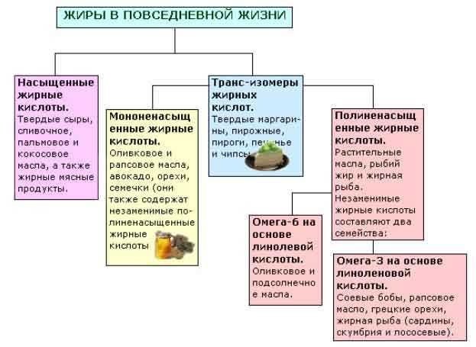

Slide 38
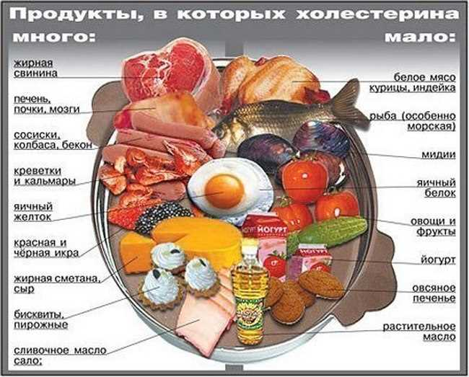

Slide 39
Питание - жиры
Потребность несколько снижена по сравнению с обычным рационом
Доля жира - 20-30% от общей калорийности
В процентном соотношении - Б 1: Ж 0,8 : У 4
70% общего количества жиров – жиры животного происхождения, 30% - растительные
Рекомендации диетологов по количеству потребляемых жиров для профессиональных спортсменов аналогичны или немного больше, чем таковые для лиц, тренирующимся с целью укрепления здоровья. Для спортсменов очень важно поддерживать энергетический баланс и адекватно потреблять незаменимые жирные кислоты.

Slide 40
Питание - витамины
Витамины являются незаменимыми органическими соединениями, которые служат для регулирования метаболических и иммунных процессов, синтеза энергии и предотвращения разрушения клеток.
Жирорастворимые витамины – A, D, E и K.
Водорастворимые витамины – комплекс витаминов группы В и витамин С.
Витамины Е, С – уменьшают оксидативный стресс, повышают иммунитет при тяжелых тренировках (витамин С). Оптимальные уровни витамина D улучшают состояние мышц и повышают силовые показатели в общей популяции.
Прием витаминов в дозах значительно превышающих физиологическую потребность не доказал свою эффективность.

Slide 41
Дозы витаминов, рекомендуемые для спортсменов на различных этапах подготовки.
Витамин | Не занимающиеся спортом | Скоростно-силовые виды спорта |  | Виды спорта на выносливость
 |  | Тренировочный период | Соревновательный период | Тренировочный период | Соревновательный период
А, ме | 3500 | 4000 | 4200 | 4300 | 4500
В₁,мг | 1,3 – 2,6 | 2 – 3 | 2 - 3 | 3 – 4 | 3 - 4
В₂,мг | 1,5 – 3,0 | 2 | 3 | 3 – 4 | 4 - 5
РР, мг | 15 – 20 | 30 | 30 – 40 | 30 – 40 | 40 – 42
С, мг | 75 – 100 | 100 – 140 | 140 - 200 | 140 – 200 | 200 – 250
Е, ме | 7 – 10 | 14 – 20 | 24 – 30 | 20 – 30 | 30 -40
В₆,мг | 1,5 – 3,0 | 3,0 – 4,0 | 4,0 – 5,0 | 4,0 – 5,0 | 5,0 - 6,0
В₁₂,мг | 0,002 – 0,003 | 0,003 | 0,004 | 0,005 – 0,006 | 0,006 – 0,008
В₃,мг | 7 – 10 | 12 – 15 | 14 – 18 | 15 | 15 - 20

Slide 42
IOC Consensus
Пищевые добавки подразделяют на несколько групп:
1. ПД для профилактики или лечения дефицита нутриентов - витамин D, железо и кальций. В некоторых специфических ситуациях сюда же относят йод, фолаты, цианокобаламин, но с точки зрения спортивной практики они не имеют существенного значения.
2. ПД (спортивное питание) для обеспечения энергией и макронутриентами - энергетические напитки, спортивные гели, протеины, гейнеры, готовые к употреблению жидкие формы (RTD), спортивные напитки и др. Выбор и предпочтение конкретных форм основывается на индивидуальных особенностях спортсмена.
3. ПД непосредственно улучшающие физическую подготовленность - кофеин, креатин (в форме креатина моногидрата), нитраты, бикарбонат натрия и, пока условно, β-аланин. Дозы и схемы применения этих ПД должны основываться на строго-научной доказательной базе в плане безопасности, легальности и эффективности использования. Дополнительная гарантия - результаты их индивидуальной апробации спортсменом. Пищевые добавки этой группы можно отнести к эргогенным нутрициологическим средствам.
4. ПД опосредованно улучшающие физическую и функциональную подготовленность, они не имеют прямого эргогенного действия, но улучшают показатели общего здоровья, состав тела, переносимость интенсивных тренировок и ускоряют восстановление после нагрузок и травм, снижают выраженность индуцированных физическими нагрузками мышечных повреждений и проявления отсроченной мышечной болезненности .

Slide 43
Эргогенное питание. Основы.
Спектр клинической эффективности нутриента в спорте
Зона эргогенной активности | Зона восстановления | Зона поддержания общего здоровья
Увеличение мышечной массы | Нормализация ВЭБ до, в время и после нагрузок | Поддержка иммунитета
Увеличение мышечной мощности | Нормализация БЭБ – углеводно-элктролитная адаптация | Коррекция дефицитов (витамины, минералы, микроэлементы)
Гипертрофия мышечных волокон | Предупреждение и уменьшение EIMD и DOMS | Нормализация микробиома
Увеличение анаэробной и/или аэробной выносливости | Коррекция кислотно-щелочного баланса | Нейропротекция и кардиопротекция
Повышение КПД мышечного сокращения |  | Коррекция других метаболических отклонений

Slide 44
«Пирамида спортивного питания»
В отдельную групппу выделены специализированные спортивные напитки, которые играют существенную роль в общем эргогенном обеспечении и представляют собой важный элемент общей структуры специализированного спортивного питания и фармакологического обеспечения подготовки спортсменов.
С одной стороны, напитки являются средством решения задачи первого базового уровня, а именно - возмещения потерь жидкости и поддержания оптимального водно-электролитного баланса при нагрузках.
Вместе с тем за счет включения в состав таких напитков биологически активных веществ (в первую очередь СПД) они способствуют решению ряда задач направленного воздействия на физическую работоспособность и скорость восстановления организма спортсменов.
При этом необходимо учитывать, что для многих БАД жидкая форма увеличивает их биодоступность и усвояемость организмом за счет более эффективного всасывания слизистой оболочкой на всем протяжении желудочно-кишечного тракта.

Slide 45
«Пирамида спортивного питания»
При высоких нагрузках потребность растет с 2 до 3-4-л
Потери 2% – снижение результата на 15%
Виды спортивных напитков:
Вода (природная негазированная).
Вода минеральная столовая.
Пищевые напитки (чай черный, зеленый, кофе, фруктовые соки).
Углеводные напитки.
  на основе сложных углеводов;
  на основе простых углеводов.
Витаминно-минеральные напитки.
  Изотонические напитки (с содержанием основных минералов К, Mg, Са, эквивалентным их содержанию в крови при нормальных физиологических условиях внешней среды).
  Гипотонические напитки (с пониженным содержанием основных минералов К, Mg, Na по сравнению с их содержанию в крови при нормальных физиологических условиях внешней среды).
Буферные растворы (на основе бикарбонатных солей).
Специализированные напитки (с добавлением недопинговых БАД типа пробиотиков, антиоксидантов, гуараны, кофеина и т.п.).

Slide 46
«Пирамида спортивного питания»
Категория напитков | Основные компоненты | Основание для применения
ЭН: возмещение воды и электролитов | Вода, натрий, калий, хлор, кальций, магний | Гидратация до-, во время, после интенсивных тренировок
УЭН: возмещение воды, электролитов и энергии | СНО, натрий, калий, хлор, кальций, магний | -»-, обеспечение энергией
Гипертонические ЭН и УЭН | СНО, натрий, калий, хлор, кальций, магний в повышенных концентрациях | -»- в особых условиях, обеспечение энергией
Спортивная вода | СНО, натрий, калий, хлор, кальций, магний, цинк, селен | Альтернатива стандартным напиткам при низких и средних нагрузках
Спортивная вода с антиоксидантами | Вода, электролиты, селен, феноловые кислоты, вит.С, Е и др. | Альтернатива ЭН и УЭН при низких и средних нагрузках
УЭН с протеином или АК | СНО, протеины, АК, натрий, калий, хлор, кальций, магний | Гидратация до-, во время, после тренировок, выделение инсулина, восстановление мышц
Напитки с углеводами | СНО, кофеин, таурин, вит., АК, минералы | + наличие кофеина. Категория А
Готовые жидкие питательные смеси | Сбалансированная смесь Б, Ж,УВ и др. | Категория А для всех компонентов

Slide 47

ПД для профилактики или лечения дефицита нутриентов. Вит Д.
Физическая активность влияет на концентрацию витамина Д у спортсменов
Большинство людей, живущих, в Республике Беларусь, имеют дефицит витамина Д из-за дефицита солнечного света
Последствия дефицита - это нарушение кальций-фосфорного обмена и состояния костной ткани
Существуют исследования, показывающие что в группу риска по недостаточности витамина Д можно относить и спортсменов
«Дефицит или недостаточность витамина Д у атлетов носят характер эпидемии». (Дмитриев А., Калиничев А., «Наука в Олимпийском спорте», 2017)

Slide 48
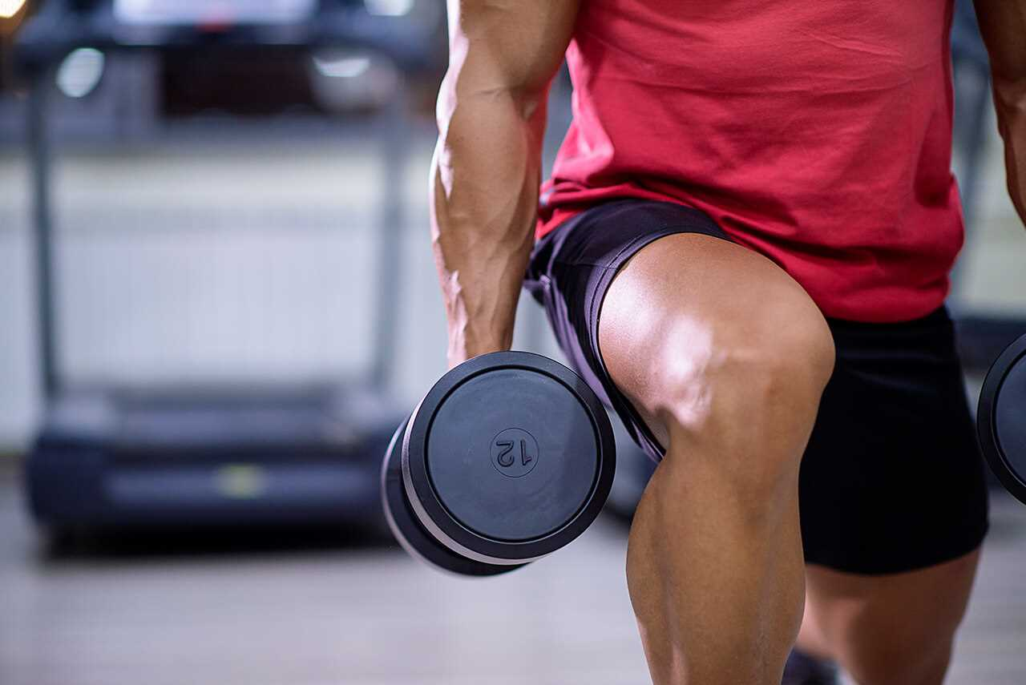
ПД для профилактики или лечения дефицита нутриентов. Вит Д.
улучшение функции скелетных мышц
морфологическая адаптация и улучшение мышечного сокращения
улучшение аэробных возможностей
увеличение силы и мощности мышц
увеличение выработки тестостерона
уменьшение времени восстановления после тренировки
Каждый из этих показателей может потенциально улучшить спортивные результаты

Slide 49

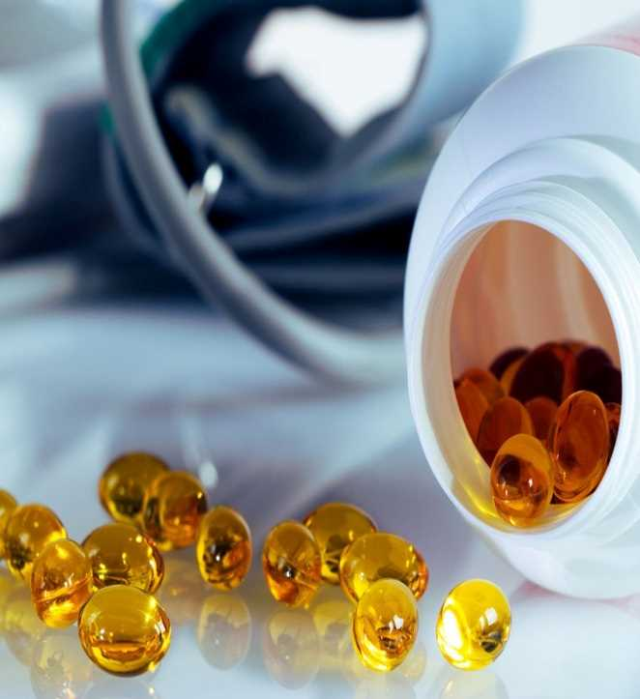
Витамин Д – контроль – концепция РНПЦ спорта
В соответствии с международными классификациями витамин Д и его препараты относятся к категории А – высшая степень доказательности и целесообразности применения в спортивной медицине
Применение витамина Д требует индивидуального дозирования и контроля
Коррекция дефицита и недостаточности витамина Д
Витамин Д₃ пролонгированная форма 50000 ЕД
1 раз в неделю - 4 недели при недостаточности витамина Д
1 раз в неделю - 8 недель при дефиците витамина Д
Витамин Д короткая форма – поддерживающая терапия

Slide 50
ПД для профилактики или лечения дефицита нутриентов. Кальций.
Рекомендации МЗ РФ по поддержанию уровня кальция:
Поддержание оптимального состояния костной системы спортсменов требует постоянной нагрузочной тренировки и комплексной нутритивной поддержки, в т.ч.стабильное поступление кальция и витамина Д;
Потребности в кальции увеличиваются с возрастом, неадекватное поступление может приводить к ухудшению состояния костей к 25-30 годам, вызывать остеопороз;
Недостаток кальция вызывает у женщин спортсменок нарушение менструального цикла и гормонального баланса, изменение состава костей;
Достаточное поступление кальция в организм – профилактика стресс переломов.

Slide 51
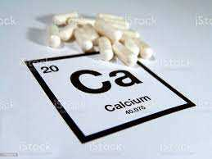
ПД для профилактики или лечения дефицита нутриентов. Кальций.
Рекомендации МЗ РФ по поддержанию уровня кальция:
Рекомендуемая доза 1500 мг в день в 2-3 приема;
Желательно препараты комбинированные с витамином Д;
Преимущество – кальция карбонат (доступны цитрат, фосфат и глюконат);
Применение должно быть системным!!!
Ежемесячный клинический и биохимический контроль!!!
Нормальный статус состояния метаболизма и ЖКТ!!!

Slide 52
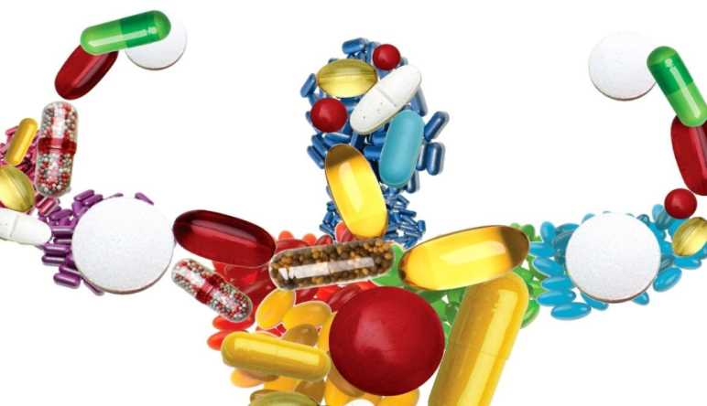
ПД улучшающие физическую подготовленность.Кофеин.
Наиболее частый компонент ЭН.
После приема усваивается через 30-60 минут
Сильный стимулятор ССС (увеличивает выброс в кровь эпинефрина)
Период полураспада 2-10 часов, с мочой – 5%
Не влияет на водный балланс, в.т.с.диурез

Slide 53
ПД улучшающие физическую подготовленность.Кофеин.
Эффективен для повышения спортивной форме при низких и средних дозах – 3-6 мг/кг
Более 9 мг/кг не отмечено увеличение физ.показателей
Лучше безводная форма, чем напитки
Эргогенные свойства при сверхинтенсивных тренировках на выносливость и в процессе длительного соревновательного периода
Имеется преимущества в командных видах спорта (футбол) с чередованием ритма активности в течении продолжительного времени
В отношении увеличения характеристик силы, мощности данные сомнительны

Slide 54
ПД улучшающие физическую подготовленность.Креатин.
Синтез в печени и подж.железе из АК – аргинина, глицина, метионина
95% в депо скелетных мышц : фосфокреатин – 75%, свободный креатин – 25%
При весе 70 кг – 120 г, до 160 г
Разрушение в сутки – 1-2 гр, экскреция с мочой
Поступление с продуктами и эндогенный синтез
Источники – мясо, рыба
Добавки – креатина моногидрат, с глюкозой для транспорта в мышцы

Slide 55
ПД улучшающие физическую подготовленность.Креатин.
Ингибитор миостатина – внеклеточный цитокин (подавляет рост и дифференцировку скелетной мускулатуры)
Протектор митохондрий, повышает ресинтез АТФ
Уменьшение микроповреждений мышц, отсроченную болезненность, ускоряет восстановление, переносимость высоких физ.нагрузок при высокой температуре и др.
Поддержание нейромышечных и когнитивных функций
Суточная доза оптимальная – не более 15 г в сутки
Поступление с пищей 1-2 гр – 60-80% от суточной дозы + ПД
Оптимальная схема для работы мышц: 5г креатина моногидрата – 4 раза в сутки – 5-7 дней. Для когнитивных функций необходимы большие дозы

Slide 56
ПД улучшающие физическую подготовленность. β-аланин.
β-аланин – β-аминопропионовая кислота
При приеме внутрь 20-40 мг/кг – покраснение, покалывание в ушах, лбе, коже головы, носу, спине, ягодицах. Возникают через 20-25 минут, длятся 60 минут
Необходим курсовой прием до 4 недель 4-6 гр в день в 2-4 приема
Участвует в образовании карнозина в скелетных мышцах
Синтезируется в печени, транспортируется в мышцы и цнс
Антиоксидантное, антивозрастное, мембранопротективное, действие
Повышает эффективность выполнения высокоинтенсивных нагрузок более 60 сек., нагрузок «до отказа», снижает нейромышечную усталость, улучшает когнитивные функции
Эффективнее в сочетании с карнитином и натрия бикарбонатом

Slide 57
ИММУНИТЕТ СПОРТСМЕНА
Факторы способствующие снижению иммунной защиты у спортсмена:
Запредельные физические нагрузки
Неблагоприятные климатические условия
Психоэмоциональная перегрузка
Временной десинхроноз
Аллергия
Дизбактериоз
Очаги хронических инфекций

Slide 58
ИММУНИТЕТ СПОРТСМЕНА
Заболеваемость:
Лица ведущие малоподвижный образ жизни
Физические нагрузки средней интенсивности (50-70% от максимальной 3-5 раз в неделю по 30-60 минут)
Тренировка длительностью более 60 минут с высокой интенсивностью (более 80% от максимальной) оказывает угнетающее действие на иммунитет. Изменения иммунологических показателей сохраняется на протяжении 3-72 часов – «открытое окно» для заболеваемости вирусными и бактериальными инфекциями.

Slide 59
ИММУНИТЕТ СПОРТСМЕНА
Фазы изменения иммунной системы спортсменов (Суздальницкий Р.С., Левандо В.А., 2003):
Мобилизации – повышение иммунологических показателей, заболеваемость снижается, общее самочувствие улучшается, работоспособность растет.
Компенсации – период увеличения нагрузок - повышение одних иммунологических показателей при снижении других, заболеваемость может не меняться, самочувствие среднее.
Декомпенсации – период высоких нагрузок (80-90%) – резкое снижение всех иммунологических показателей, резервы на грани истощения, заболеваемость достигает пика, снижение уровней Ig A, M, G, секреторного Ig A, лизоцима, общего белка - возникает вторичный иммунодефицит.
Восстановление – снижение нагрузок в постсоревновательный период – возвращение к норме всех иммунологических показателей.

Slide 60
ИММУНИТЕТ СПОРТСМЕНА
«Паралич иммунной системы» – полное исчезновение из крови и биологических секретов нормальных АТ и Ig через 1-2 часа с момента воздействия на человека предельно переносимых нагрузок (СозонтоваГ.М., Фризен С.А., Подопригора С.А., 2012г.).
В переходном периоде подготовки у спортсменов нормальные АТ определялись в высоких титрах – 1/128 – 1/256
В период ответственных соревнований у 13,5% обследованных не удалось тестировать нормальные АТ, иммуноглобулины различных классов (А – у 7,9%, секреторный А – у 5,1%, G – у 6,5%)

Slide 61
ИММУНИТЕТ СПОРТСМЕНА
Что делать?
Немедикаментозные:
Правильный режим тренировок
Санация хронических очагов инфекции
Защита от психоэмоционального стресса
Правильное питание
Режимы восстановления и реабилитации (массаж, сауна, водолечение и др.)
Медикаментозные:
Экстраимунные препараты (витамины, микроэлементы, адаптогены), фитотерапия
Неспецифические биогенные иммуномодуляторы, стимуляторы
Активная и пассивная иммунизация
Биопрепараты
Иммунокоррекция при перелетах

Slide 62
Хондропротекторы
По данным доказательной медицины комплексное сопровождение спортивной подготовки должно включать средства влияющие на воспаление и метаболические процессы в хрящевой ткани и хондроцитах (глюкозамина сульфат или гидрохлорид, неомыляемые соединения авокадо и сои, диацереин и гиалуроновая кислота).
Они улучшают метаболизм хряща, замедляют или приостанавливают его разрушение, оказывают частичное портивовоспалительное и умеренное анальгетическое действие.
Хондропротекторы способны оказывать модифицирующее влияние на течение дегенеративно-дистрофических заболеваний суставов и позвоночника.
Комбинация глюкозамин+ХС ассоциируется с анальгетически потенциалом, сопоставимым с эффектом ряда НПВП и являлется альтернативой для лечения боли в суставе в случае высокого риска нежелательных эффектов НПВП.
Аналогичные данные получены в отношении и диацерина, и неомыляемых соединения авокадо и сои.

Slide 63
Классификация хондропрортекторов
Наименование группы | Поколение по степени изученности | Представители
Действие на субхондроидальную кость | 1 поколение с низкой степенью доказательности | Афлутоп, Румалон, Артепарон, Мукартрин
Действие преимущественно на хрящ | 2 поколение с доказанной эффективностью (1А) | ХС и формы: Структум капс., Хондролон амп., Хондроксид табл.
Стимуляторы синтеза протеогликанов | 2 поколение с доказанной эффективностью (1А) | Глюкозамина сульфат и его препараты: Дона, Юниум, Диацереин
Модифицирующие структуру сустава мукополисахариды | 2 поколение со слабой доказанностью (1А) | Гиалуроновая кислота и ее лекарственные формы
Комбинированные препараты | 3 поколение с доказанной эффективностью (1А) | Сочетание глюкозамина и ондроитина и НПВП: АРТРА, КОНДРОнова, Терафлекс, Терафлекс Адванс

Slide 64
Адаптогены
Адаптоге́ны — группа биологически активных средств искусственного и растительного происхождения, которые обладают тонизирующим влиянием на организм, стимулируют центральную нервную систему, повышают выносливость и повышают сопротивляемость к вредным воздействиям.
Слово "адаптогены" происходит от слова "адаптация". В широком смысле, адаптогены - это средства, которые повышают адаптационные возможности человека.

Slide 65
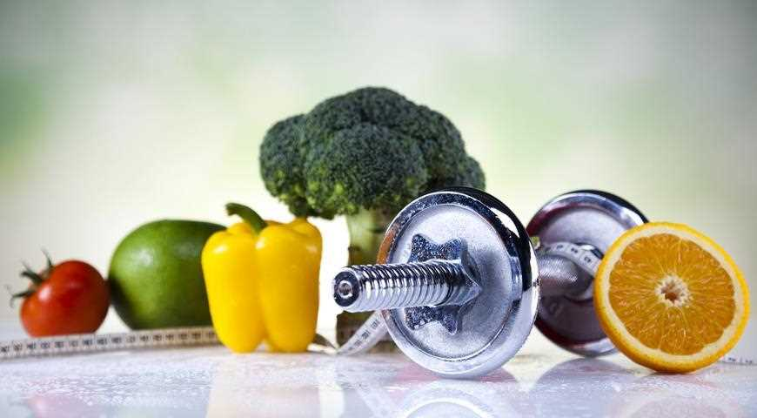
Адаптогены
Эффект адаптогенов связан с влиянием на работу нервной, эндокринной, иммунной и сердечно-сосудистой системы, хотя точный механизм действия до сих пор не ясен.
Как правило адаптогены имеют сложный состав, поэтому механизмы действия значительно различаются.
Адаптогены растительного происхождения влияют на синтез ДНК, регулируют обмен гормонов, изменяют функцию ЦНС, активируют метаболизм, повышают иммунную защиту за счет активации клеточного и гуморального иммунитета.

Slide 66
Адаптогены
Как принимать растительные адаптогены
Настойка женьшеня
  10-15 капель 2-3 раза в день за 30-40 мин до еды в течение 2-3 недель, (если есть проблемы с засыпанием, принимать до обеда).
Экстракт элеутерококка
  30-40 капель 1-2 раза в день за 30-40 мин до еды в течение 2-3 недель
Экстракт родиолы
  7-10 капель за 15-20 мин до еды 2-3 раза в день в течение 3-4 недель
Настойка лимонника китайского
  20-25 капель 2-3 раза в день (в первой половине дня) за 30-40 мин до еды в течение 2 недель.
Настойка аралии
  по 10-15 капель 2 раза в день (в первой половине дня) в течение 3-4 недель
Настойка заманихи
  20-30 капель за 30-40 мин до еды в первой половине дня в течение 3-4 недель
Экстракт левзеи
  20-25 капель за 30-40 мин до еды в первой половине дня в течение 4 недель
Настойка стеркулии
  20-30 капель 1-2 раза в день за 30-40 мин до еды в первой половине дня в течение 2-3 недель
Пантокрин жидкий
  25-40 капель за 30 минут до еды 2-3 раза в день

Slide 67
SUMMARY
Футбол, гандбол – карнитин, витамины группы B, магний
Баскетбол, волейбол – креатин, магний
Хоккей – карнитин, тиоктовая кислота, витамины группы B, цинк
Гребля – карнитин, тиоктовая кислота, витамины группы B, магний
Плавание, водное поло - карнитин, витамины группы B, магний
Велосипедный спорт – карнитин, тиоктовая кислота, витамины группы B, магний, гуарана, таурин
Тяжёлая атлетика – креатин, витамины группы B, дополнительно аминокислоты
Греко-римская, самбо, любая силовая борьба – креатин, витамины группы B, магний, аминокислоты
Бокс, муай тай и схожие с ними – карнитин, тиоктовая кислота, магний
Спринт – креатин, витамины группы B, магний
Марафон, полумарафон - карнитин, тиоктовая кислота, витамины группы B, магний, гуарана, таурин
Биатлон – карнитин, витамины группы B, магний
Триатлон, пятиборье, любые мультиспортивные дисциплины – карнитин, тиоктовая, витамины группы B

Slide 68
Питание спортсмена – распределение по виду спорта
I - виды спорта, не связанные со значительными физическими нагрузками
II - Гимнастика (спортивная, художественная), санный спорт, прыжки на лыжах с трамплина, стрельба, плавание, фехтование, фигурное катание на коньках, акробатика - скоростно-силовые.
III – Бокс, борьба, тяжелая атлетика(силовые), пляжный волейбол, теннис, легкая атлетика, футбол, хоккей – выносливость с силовым компонентом.
IV – Гребля, биатлон, велогонки, лыжные гонки, марафон – на выносливость.

Slide 69
Методы оценки пищевого статуса
Оценка фактического питания
Исследование основного обмена (метаболограф)
Оценка состава тела (денситометрия, биоипедансометрия)
Иследование биохимических маркеров пищевого и метаболического статуса (показатели обмена белков, жиров, углеводов, минеральных веществ, минорных компонентов пищи)
Показатели антиоксидантной, иммунной систем, гормонального профиля и др.

Slide 70
Оценка фактического питания
Компьютерный анализ является наиболее популярным и широко применяемым методом анализа информации о потреблении пищи.
Зарегистрированные продукты вводят в компьютерную программу анализа питательных веществ и компьютер дает информацию о ежедневно потребляемой энергии, макро- и микроэлементах

Slide 71
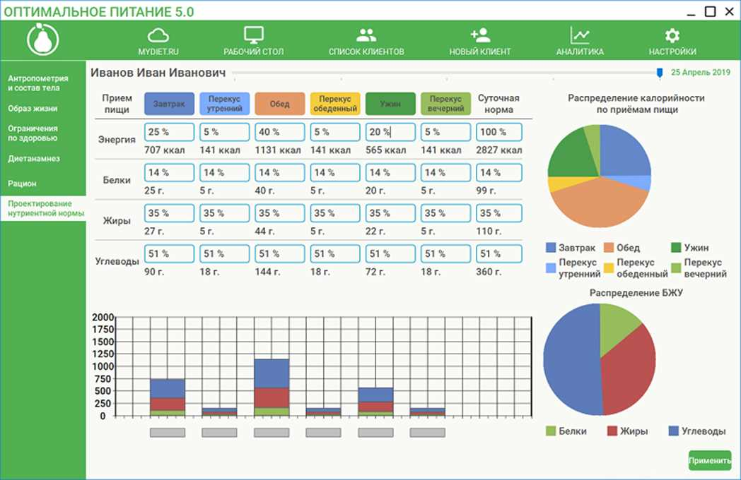
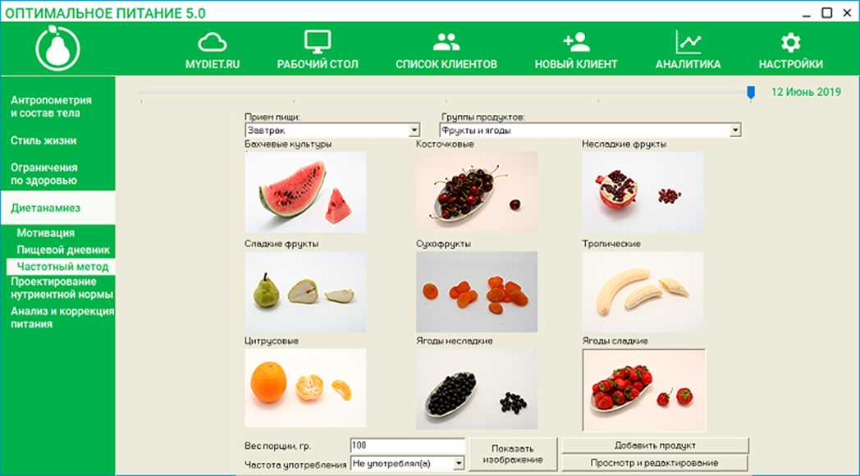
Питание спортсмена – индивидуализация
Все математические расчеты осуществляются с использованием лицензионного программного комплекса «Оптимальное питание 5.0», что позволяет рассчитывать индивидуальный недельный рацион, учитывающий пищевые предпочтения и ограничения по здоровью, обеспечивающий необходимое разнообразие продуктов и отвечающий энергетическим и нутриентным потребностям спортсмена.

Slide 72
Питание спортсмена – что в реальности
Энергетическая ценность среднесуточного рациона в спортивных учебных заведениях РБ

Slide 73
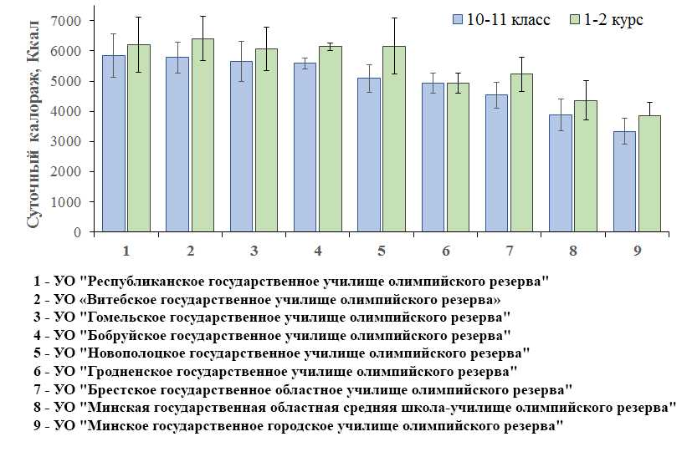
Энергетическая ценность среднесуточного рациона в спортивных учебных заведениях

Slide 74
Соотношение фактической энергетической ценности суточного рациона и рекомендуемой с учетом вида спортивной дисциплины
Учебное заведение | Энергетическая ценность суточного рациона , Ккал
 | 10-11 класс | 1-2 курс
УО «Минское государственное городское училище олимпийского резерва» (Минимум) | 3334,0±437,4 | 3859,0±439,6
УО «Республиканское государственное училище олимпийского резерва» (Максимум) | 5841,2±711,4 | 6196,4±913,6
Вид спортивной дисциплины | Рекомендуемая энергетическая ценность суточного рациона , Ккал
 | Мужчины | Женщины
Гимнастика спортивная, гимнастика художественная, фехтование, фристайл, легкая атлетика, парусный спорт, прыжки в воду, плавание синхронное, теннис настольный | 3600 | 3100
Баскетбол, бокс, борьба вольная, борьба греко-римская, водное поло, волейбол, гандбол, дзюдо, теннис, футбол, таэквондо WTF | 3900 | 3400
Плавание, конькобежный спорт, гребля академическая, гребля на байдарках и каноэ, велосипедный спорт | 4600 | 3900

Slide 75
Ой!
Выводы:
Средняя энергетическая ценность суточных рационов в 6 из 9 спортивных учебных заведениях превышает максимальную рекомендуемую
Среднесуточные рационы составлены без учета вида спортивной дисциплины и фазы тренировочного цикла

Slide 76
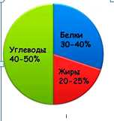
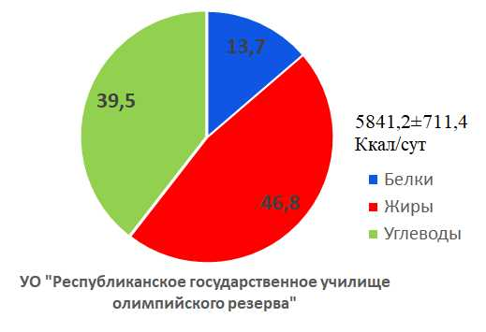
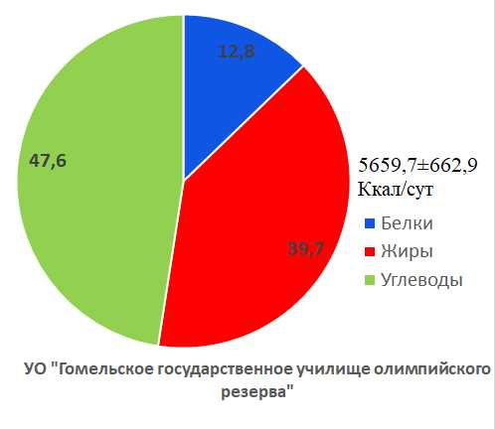
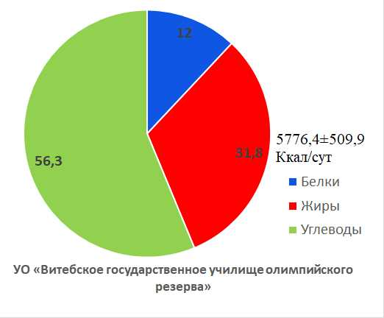
Соотношение Б:Ж:У в среднесуточных рационах

Slide 77
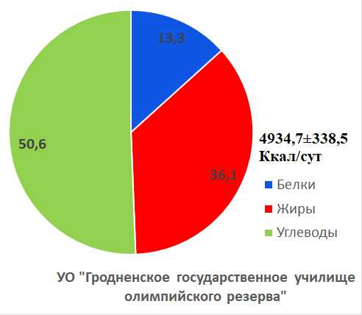
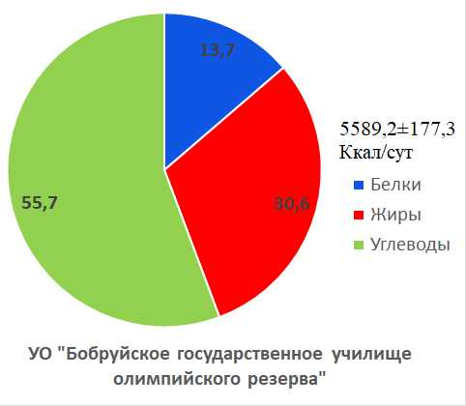
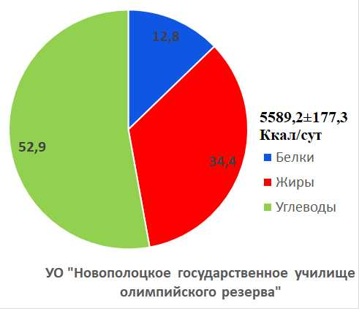
Соотношение Б:Ж:У в среднесуточных рационах

Slide 78
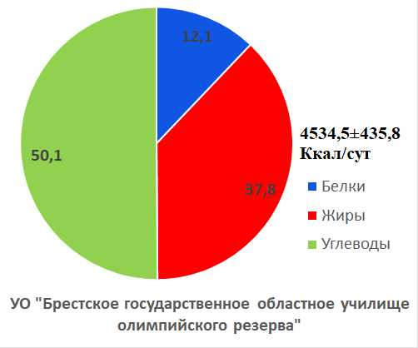
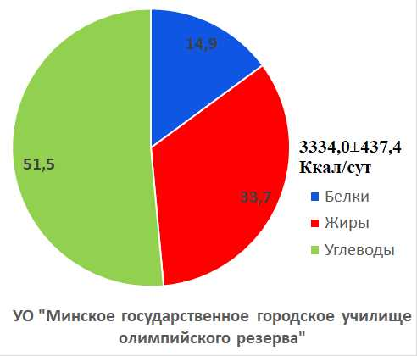
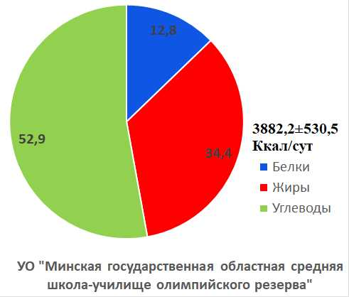
Соотношение Б:Ж:У в среднесуточных рационах

Slide 79
Ой!
Выводы:
Соотношение Б:Ж:У в среднесуточном рационе учащихся спортивных заведений не является оптимальным. В суточных рационах всех учебных заведений энергетическая ценность в большей степени обеспечивается за счет содержания жиров, что является фактором риска развития алиментарно-зависимых заболеваний и фактором риска формирования неправильных стереотипов пищевого поведения.

Slide 80
Знания о питании (правильном, здоровом, рациональном, лечебном………..
Концепция «оптимального питания»
Закон соответствия энергетической ценности рациона суточным энерготратам
Закон соответствия состава рациона потребностям организма в пищевых веществах и энергии
Нарушение законов –
риски развития и развитие алиментарно-зависимой патологии

Slide 81
Предложение
Внесение изменений в нормативно-правовую базу, регламентирую организацию питания спортсменов ( с учетом вида спорта, периода годичного цикла, возраста и т.д.)
Приказ Министерства спорта, туризма и молодежной политики РФ от 24 декабря 2010 г. N 1414 "Об утверждении Концепции спортивного питания в Российской Федерации и подготовке Плана мероприятий по реализации Концепции спортивного питания в Российской Федерации"

Slide 82
Питание - перспективы
Организация производства отечественного спортивного питания и биологически активных добавок с более высоким содержанием активных веществ – решение задач:
Импортозамещение
Возможность постоянного допинг контроля
Независимость от глобальной ситуации в мире! (эпидемии, валютный курс, финансовое состояние фармпредприятий).
Этап разработки технического задания и внесения изменений в нормативные документы!

Slide 83
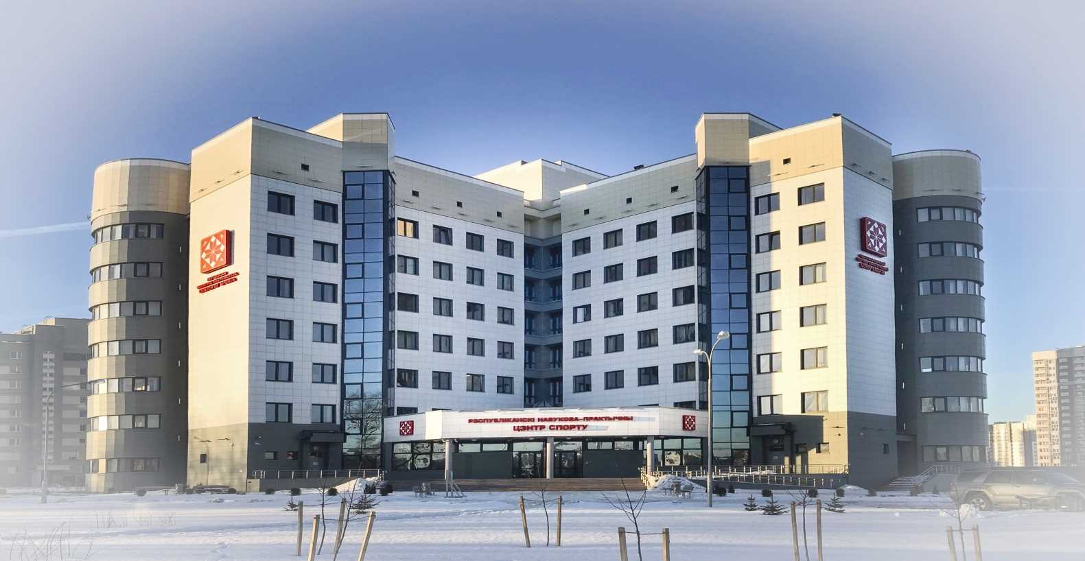
Благодарю за внимание!

